Slide 1

Sumo Primero
Figuras simétricas
4º básico: Unidad 3 | Capítulo 14: Simetría.
Propiedades de figuras simétricas.
Página 61.

Slide 2
Veamos las propiedades de las figuras simétricas…

Slide 3
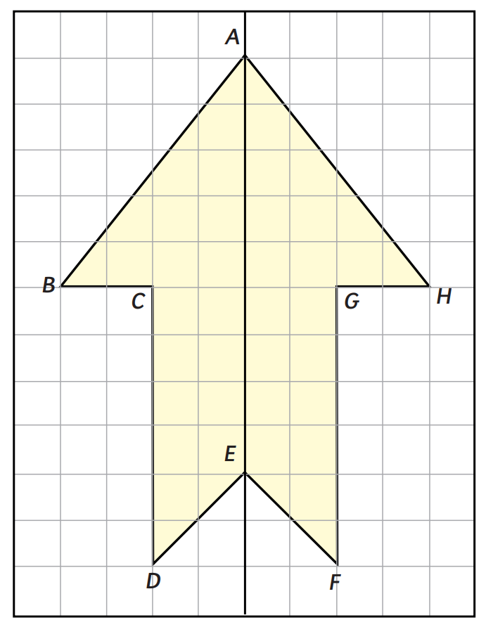
• Puntos correspondientes:

Slide 4
• Puntos correspondientes:

Slide 5
• Puntos correspondientes:

Slide 6
• Puntos correspondientes:

Slide 7
• Puntos correspondientes:
C y G son puntos correspondientes

Slide 8
• Puntos correspondientes:
C y G son puntos correspondientes

Slide 9
• Puntos correspondientes:
C y G son puntos correspondientes

Slide 10
• Puntos correspondientes:
C y G son puntos correspondientes
D y F son puntos correspondientes

Slide 11
• Puntos correspondientes:
C y G son puntos correspondientes
D y F son puntos correspondientes

Slide 12
• Puntos correspondientes:
C y G son puntos correspondientes
D y F son puntos correspondientes

Slide 13
• Puntos correspondientes:
C y G son puntos correspondientes
D y F son puntos correspondientes
B y H son puntos correspondientes

Slide 14
• Puntos correspondientes:
C y G son puntos correspondientes
D y F son puntos correspondientes
B y H son puntos correspondientes

Slide 15
• Lados correspondientes:

Slide 16
• Lados correspondientes:

Slide 17
• Lados correspondientes:

Slide 18
• Lados correspondientes:

Slide 19
• Lados correspondientes:
DE y FE son lados correspondientes

Slide 20
• Lados correspondientes:
DE y FE son lados correspondientes

Slide 21
• Lados correspondientes:
DE y FE son lados correspondientes

Slide 22
• Lados correspondientes:
DE y FE son lados correspondientes
CD y FG son lados correspondientes

Slide 23
• Lados correspondientes:
DE y FE son lados correspondientes
CD y FG son lados correspondientes

Slide 24
• Lados correspondientes:
DE y FE son lados correspondientes
CD y FG son lados correspondientes

Slide 25
• Lados correspondientes:
DE y FE son lados correspondientes
CD y FG son lados correspondientes
CB y GH son lados correspondientes

Slide 26
• Lados correspondientes:
DE y FE son lados correspondientes
CD y FG son lados correspondientes
CB y GH son lados correspondientes

Slide 27
• Lados correspondientes:
DE y FE son lados correspondientes
CD y FG son lados correspondientes
CB y GH son lados correspondientes

Slide 28




• Lados correspondientes:
$\overline{DE}$y $\overline{FE}$ son lados correspondientes
$\overline{CD}$ y $\overline{FG}$ son lados correspondientes
$\overline{CB}$ y $\overline{GH}$ son lados correspondientes
$\overline{BA}$ y $\overline{HA}$ son lados correspondientes

Slide 29
• Ángulos correspondientes:

Slide 30
• Ángulos correspondientes:

Slide 31
• Ángulos correspondientes:

Slide 32
• Ángulos correspondientes:

Slide 33
• Ángulos correspondientes:

Slide 34
• Ángulos correspondientes:

Slide 35
• Ángulos correspondientes:

Slide 36
• Ángulos correspondientes:
EAB y EAH son ángulos correspondientes

Slide 37
• Ángulos correspondientes:
EAB y EAH son ángulos correspondientes

Slide 38
• Ángulos correspondientes:
EAB y EAH son ángulos correspondientes

Slide 39
• Ángulos correspondientes:
EAB y EAH son ángulos correspondientes

Slide 40
• Ángulos correspondientes:
EAB y EAH son ángulos correspondientes

Slide 41
• Ángulos correspondientes:
EAB y EAH son ángulos correspondientes

Slide 42
• Ángulos correspondientes:
EAB y EAH son ángulos correspondientes
AED y AEF son ángulos correspondientes

Slide 43
• Ángulos correspondientes:
EAB y EAH son ángulos correspondientes
AED y AEF son ángulos correspondientes

Slide 44
• Ángulos correspondientes:
EAB y EAH son ángulos correspondientes
AED y AEF son ángulos correspondientes

Slide 45
• Ángulos correspondientes:
EAB y EAH son ángulos correspondientes
AED y AEF son ángulos correspondientes

Slide 46
• Ángulos correspondientes:
EAB y EAH son ángulos correspondientes
AED y AEF son ángulos correspondientes

Slide 47
• Ángulos correspondientes:
EAB y EAH son ángulos correspondientes
AED y AEF son ángulos correspondientes

Slide 48
• Ángulos correspondientes:
EAB y EAH son ángulos correspondientes
AED y AEF son ángulos correspondientes

Slide 49
• Ángulos correspondientes:
EAB y EAH son ángulos correspondientes
AED y AEF son ángulos correspondientes
DCB y FGH son ángulos correspondientes
ABC y AHG son ángulos correspondientes
EDC y EFG son ángulos correspondientes

